Slide 1
ARMV8和ARMV9架构学习
异常/中断/gic专题
core对异常的处理-硬件基础篇
讲师：代码改变世界ctw

Slide 2
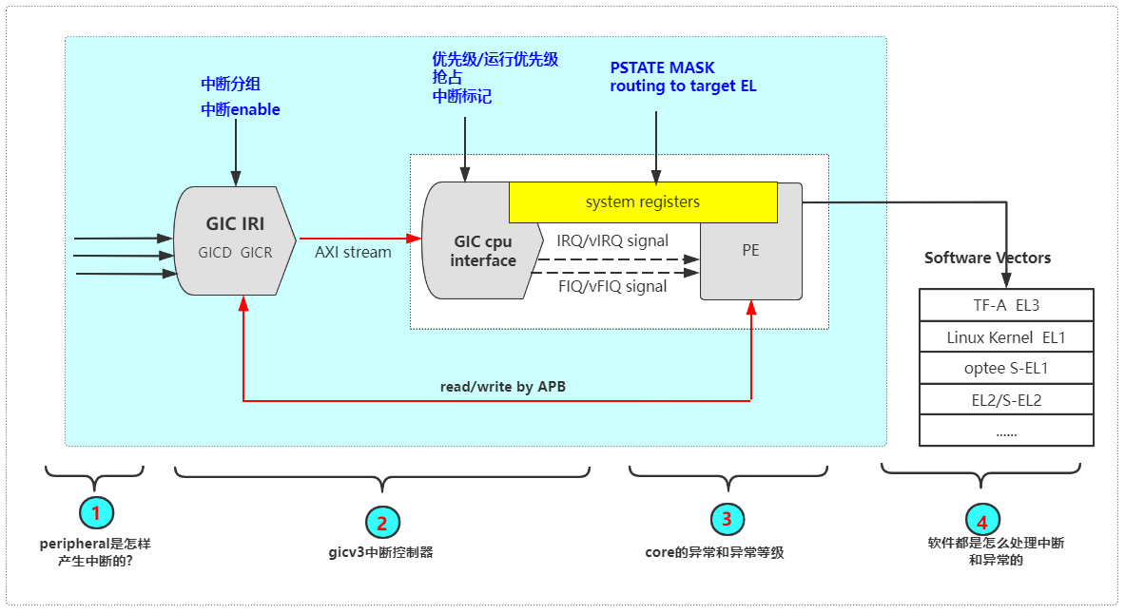
本系列主要讲述第3个部分

Slide 3
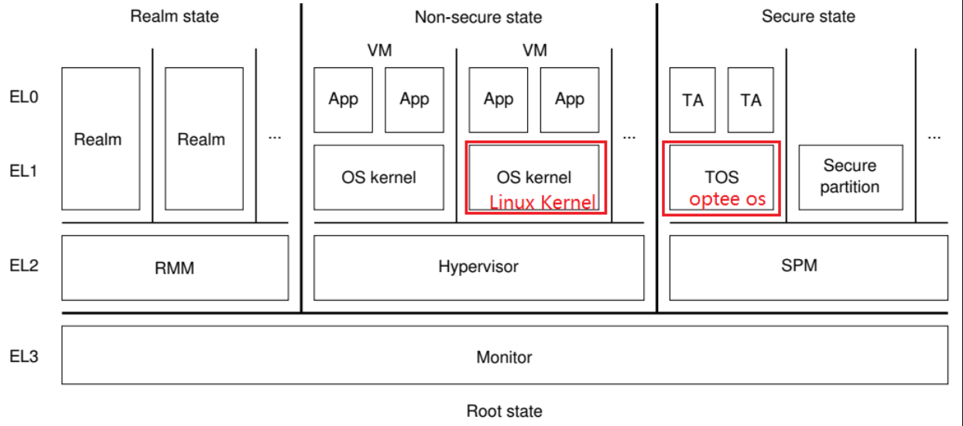
思考

Slide 4

中断硬件基础

Slide 5
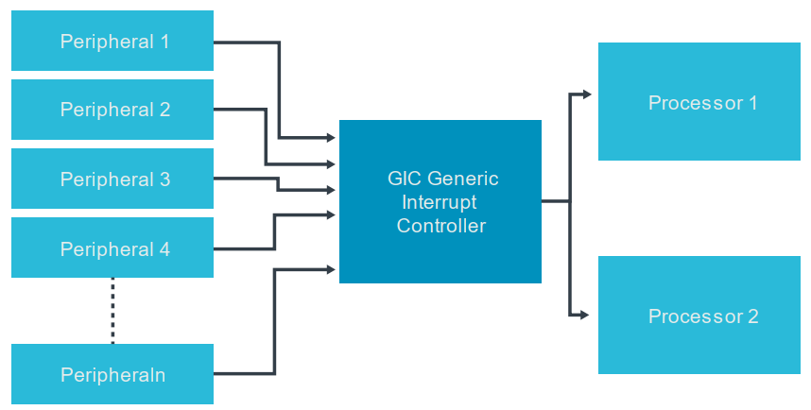
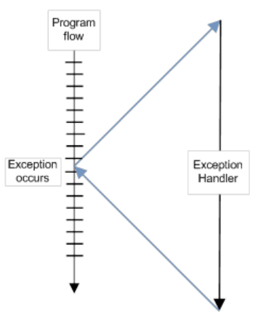
硬件模型和软件处理模型

Slide 6
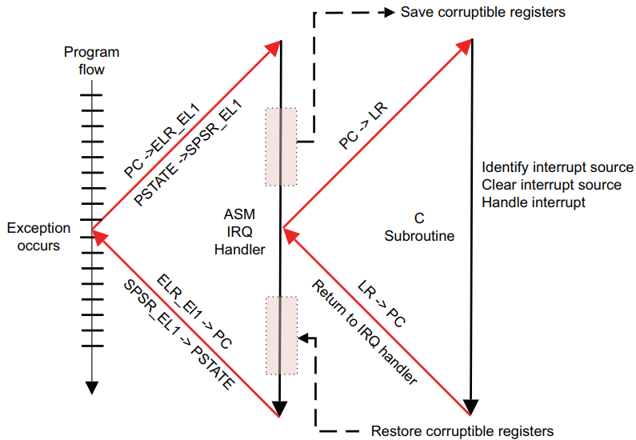
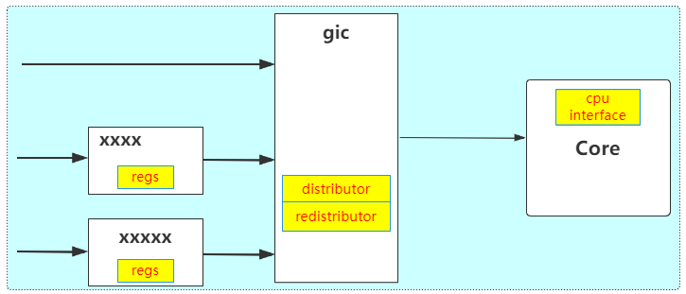
硬件模型和软件处理模型
中断的嵌套
中断的级联

Slide 7
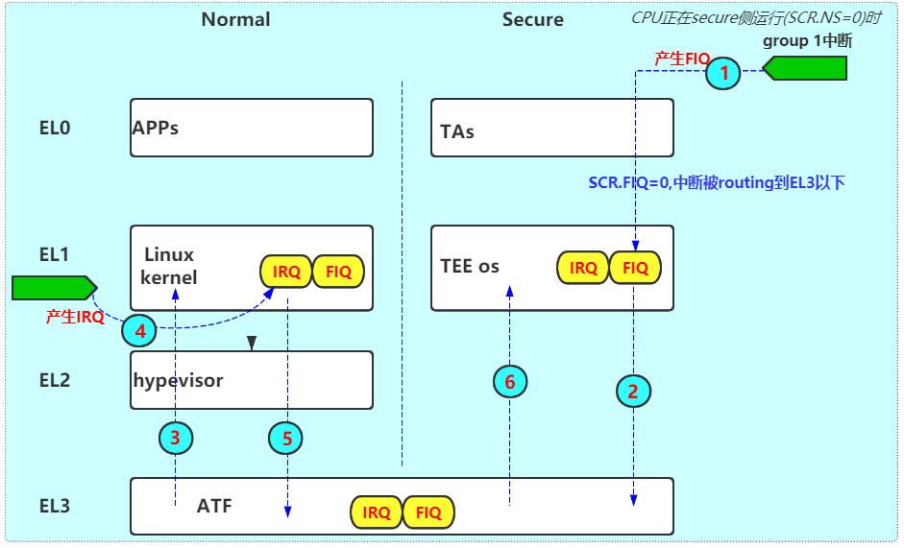
软件路由示例

Slide 8
gicv2中断控制器与ARM core的连接
ARM cortex-A系列处理器，提供了4个管脚给soc，实现外界中断的传递
◾nIRQ： 物理普通中断
◾nFIQ: 物理快速中断
◾nVIRQ: 虚拟普通中断
◾nVFIQ: 虚拟快速中断

Slide 9
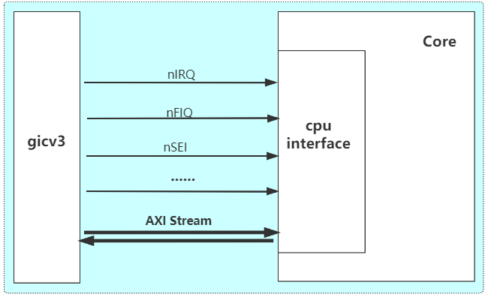
gicv3组件(硬件框图)

Slide 10
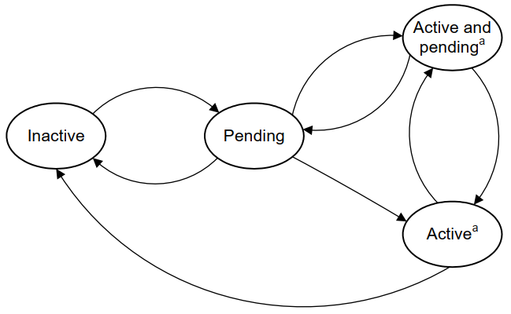
中断的4种状态

Slide 11
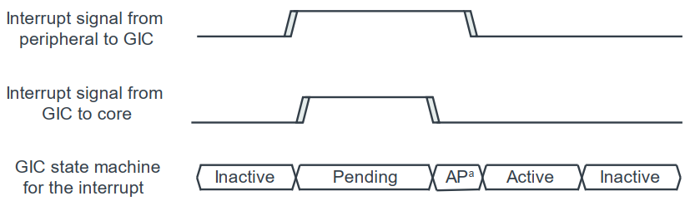
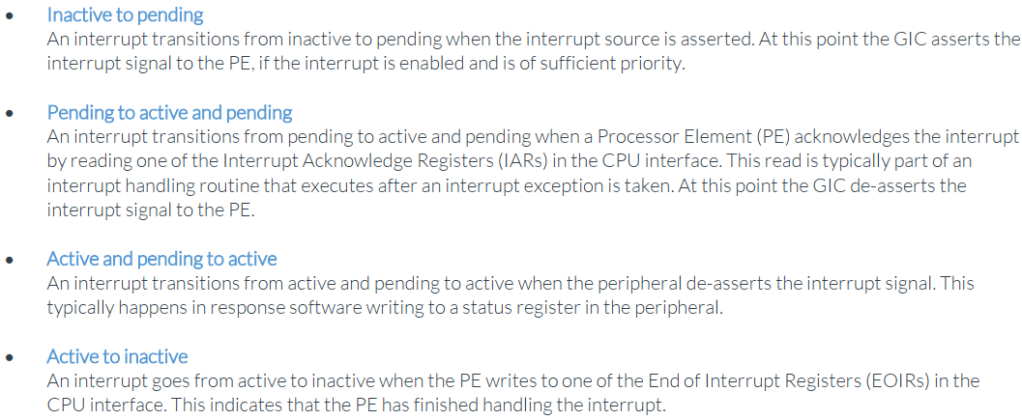
电平中断

Slide 12
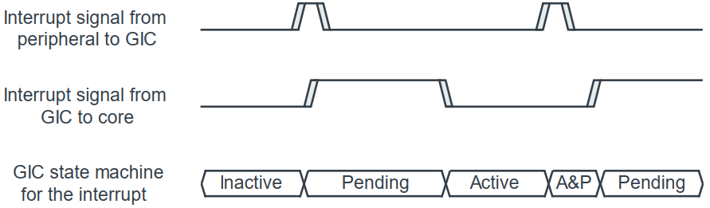
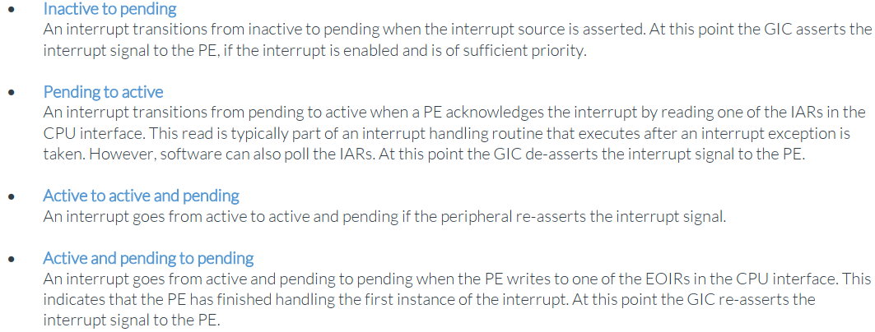
边沿中断

Slide 13
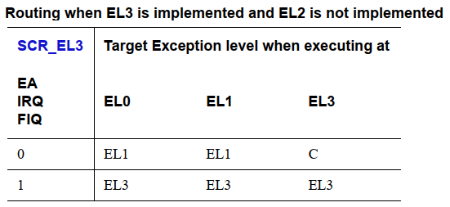
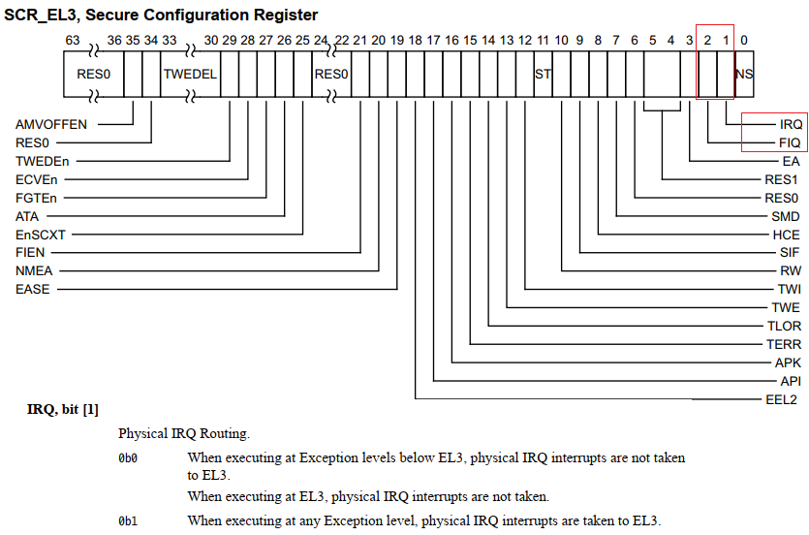

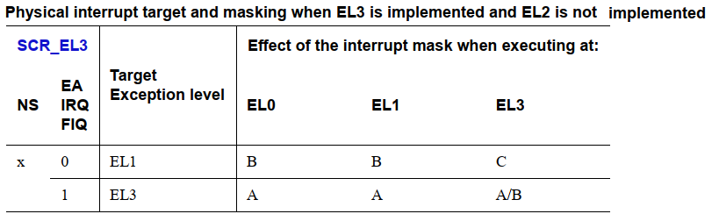
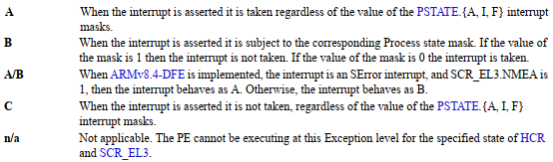
Routing 和 Mask

Slide 14
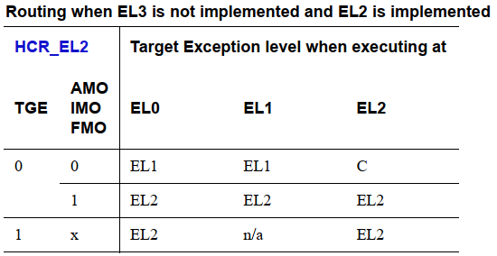
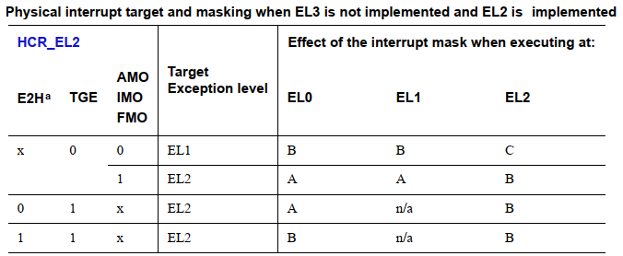
Routing 和 Mask

Slide 15
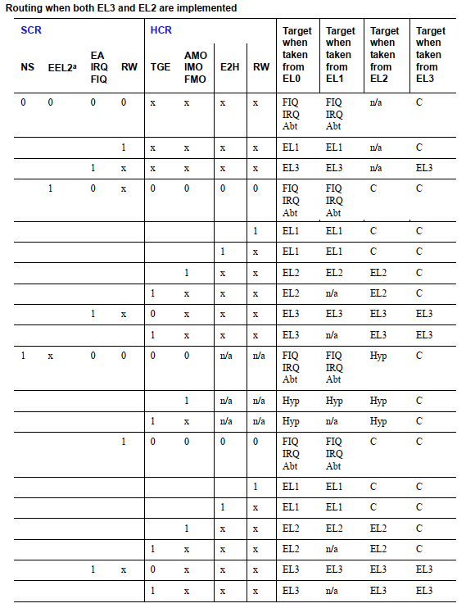
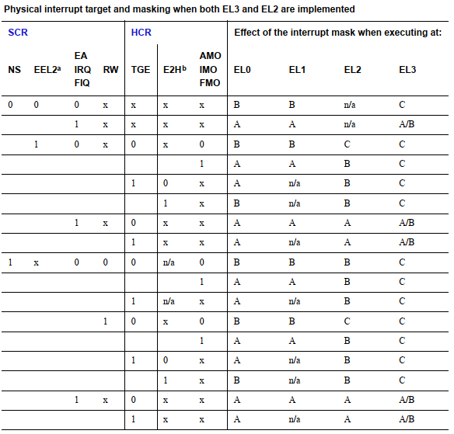

Slide 16
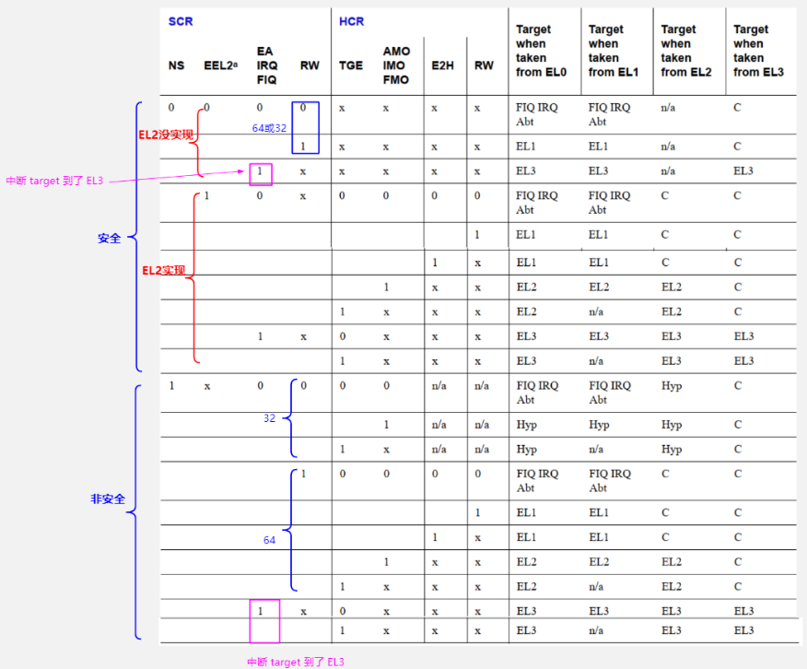
Routing 和 Mask

Slide 17
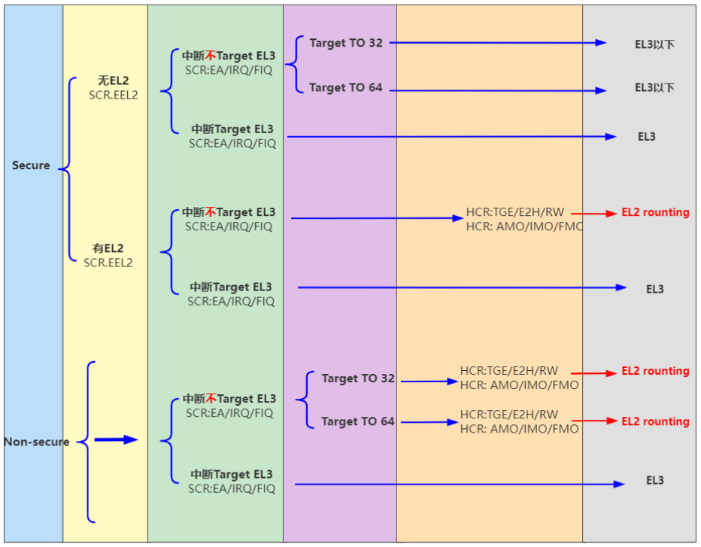
Routing 和 Mask

Slide 18
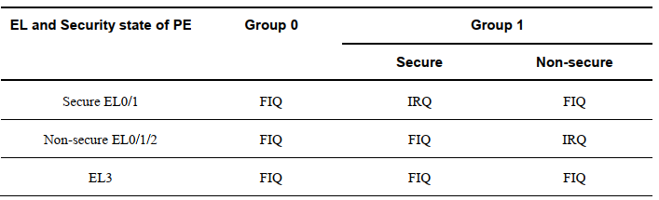

中断标记
3 Groups:
G0 : Group 0
NS-G1 : Secure Group 1
S-G1 : Non-secure Group1
2 Security Status:
NS: Non-secure
S : Secure
注 : FIQ 绝不是 快速中断，FIQ和IRQ具有同样的优先级。谁再说FIQ是快速中断谁就是小乌龟

Slide 19
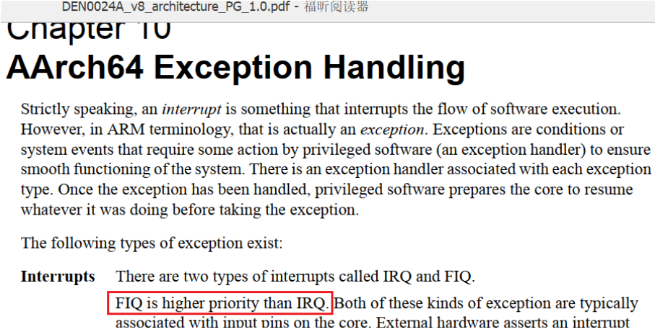
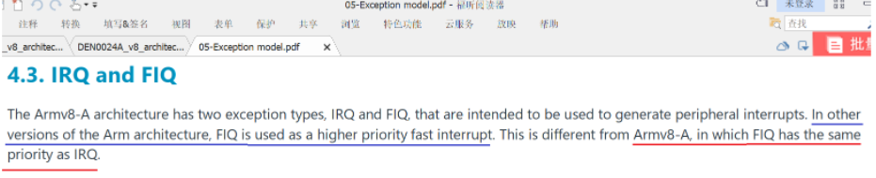

Slide 20
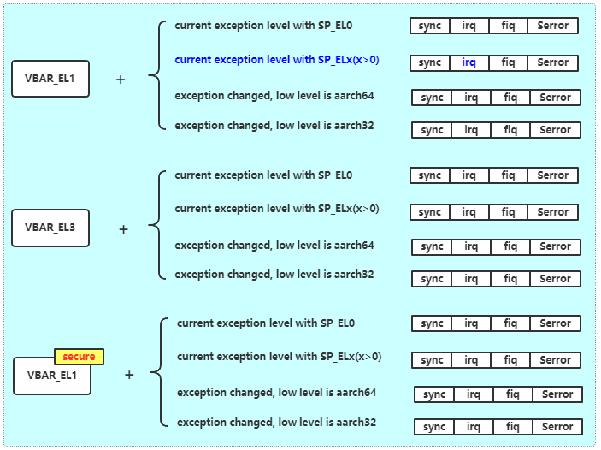
中断向量表
注意：请不要再说向量表在0x00000000处了，准确的说法是在VBAR处

Slide 21
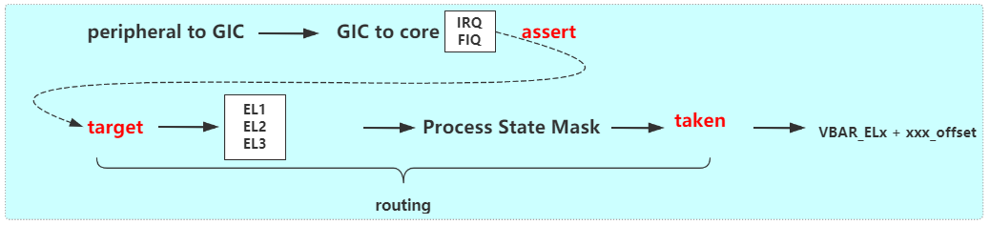
小小总结
几个重要的概念：
assert
routing、target、target to、target from
taken

Slide 22
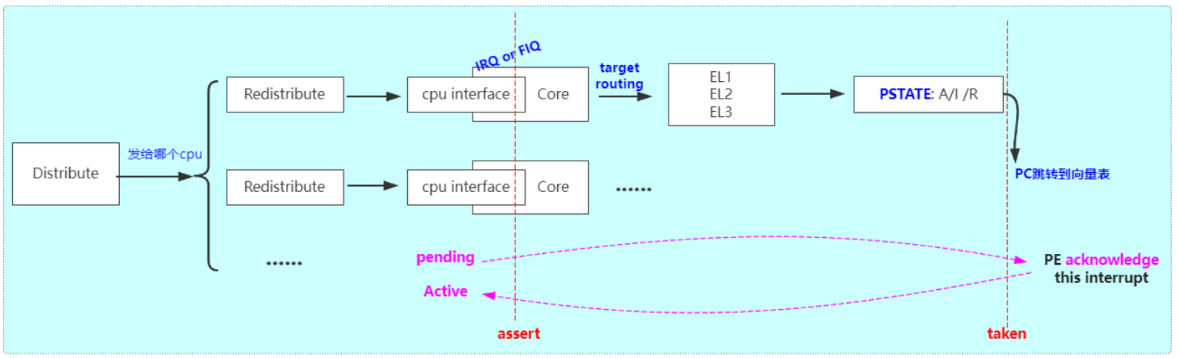
中断术语
思考:
啥是interrupt is asserted ？
啥是interrupt is taken ？
啥是PE Acknowledge this interrupt ？
target 、routing又是什么意思？ target from和target to呢？
SPIs中断进来之后，由de-active状态变成pending，此时中断标记为IRQ/FIQ，这是也就是中断assert了，然后该中断会根据HCR/SCR等的配置进行路由（路由到哪个Exception Level等），这个过程也就target，也可以叫做routing。路由之后，在部分场景下还会再检查PSTATE的MASK位，接下来就是PE acknowledge了，此时也就是中断被taken了。 PE acknowledge后，cpu interface会将该中断置为Active

Slide 23
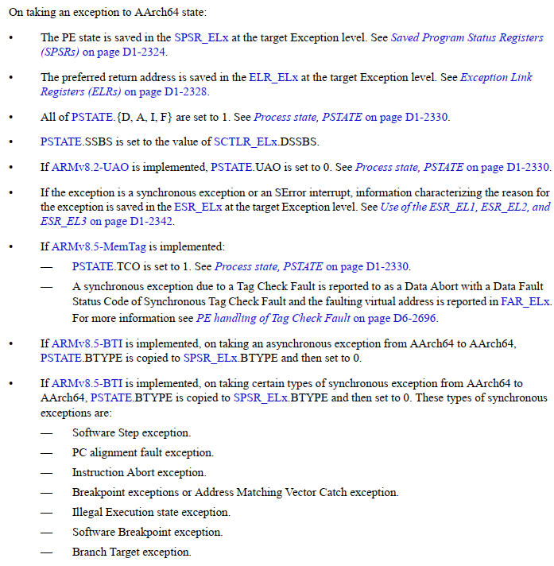
中断entry
MASK exceptions
中断进来时的硬件的自动行为：
1、将PSTATE保存到SPSR_ELx中;
2、将return地址保存到ELR_ELx中;
3、将PSTATE.{D,A,I,F}全部置为1
4、如果是同步异常或SError,在更新ESR_ELx异常特征寄存器
5、跳转到异常向量表
6、sp选择目标异常级别的sp_elx

Slide 24
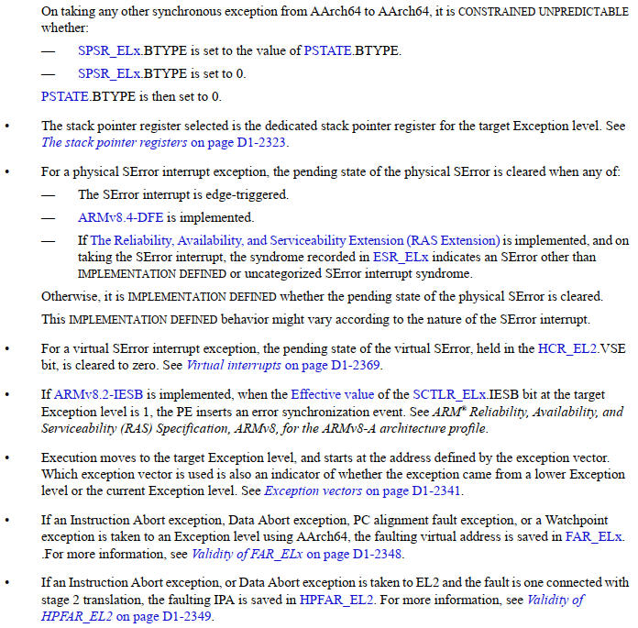
中断entry

Slide 25

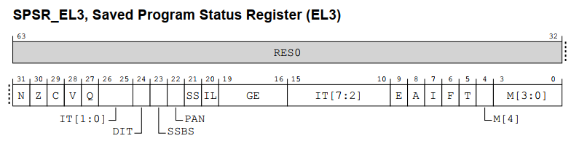
中断 Exit
中断退出时的硬件的自动行为：

